Slide 1
PRCross
WEB APP PARA GERENCIAMENTO DE ATIVIDADES ESPORTIVAS
Nome: Rayla Souza
Orientadora: Ma. Joice Mendes

Slide 2
Introdução
COVID-19
Mais profissionais autônomos de educação física no mercado.
Dessa maneira, o trabalho propõe o desenvolvimento de uma plataforma web que aproxime o profissional e os atletas. Não somente isso, mas que seja uma plataforma evolutiva onde o profissional consiga ver o desempenho contínuo do atleta e gerenciar seus treinos individuais e em grupo, propondo metas e acompanhando resultados.
Notes:
Tendo em vista a pandemia de COVID-19 no mundo, muitas áreas estão tendo que se reinventar para dar continuidade às suas atividades. Uma das muitas áreas afetadas foi a do esporte coletivo, que hoje está se adaptando as plataformas online para seguirem funcionando, muitas academias estão dando aula online para que a movimentação não pare nas fases mais restritas. Mas muitas também tiveram que encerrar contrato com seus profissionais devido ao corte de gastos. Com isso vários profissionais de educação física foram inseridos do mercado de modo autônomo, como personais, e precisam de um suporte para gerenciamento das suas atividades.

Slide 3
Objetivos
Objetivo geral
O objetivo geral deste trabalho é a proposta e implementação de um aplicativo web com foco em ajudar o educador físico autônomo a gerenciar suas atividades de forma prática e na melhoria do entusiasmo de praticantes de esportes coletivos, com ênfase em praticantes de atividades funcionais/CrossTraining.

Slide 4

Objetivos
Objetivos específicos
Pesquisa com profissionais autônomos de educação física.
Pesquisa com atletas de atividades funcionais.
Levantamento dos requisitos do sistema.
Modelagem do banco de dados.
Desenvolvimento do sistema.
Testes.
Correções e melhorias no sistema.
Coleta de resultados.
Finalização do trabalho de conclusão de curso.
Notes:
Realização de uma pesquisa de campo com profissionais autônomos de educação física, para entender as dificuldades encontradas no gerenciamento do seu trabalho, antes e depois do início da pandemia.
Realização de uma pesquisa com atletas de atividades funcionais, visando entender quais as necessidades pertinentes em uma plataforma de acompanhamento de treinos.
Levantamento dos requisitos do sistema, com a definição das funcionalidades, como de gerenciamento de treinos e dos perfis de atletas etc.
Modelagem do banco de dados
Desenvolvimento do sistema, com implementações das funcionalidades e telas.
Realização de testes com atletas e profissionais.
Implementação de correções e melhorias no sistema.
Coleta de resultados, obtidos através da utilização do webapp proposto.
Escrita e finalização do trabalho de conclusão de curso.

Slide 5
Justificativa
Pesquisa
Todos os profissionais relataram não possuir local específico para gerenciar os treinos.
44% das pessoas não estão filiados a uma academia, e desses 44% só 6% tem um profissional de educação física por trás dos seus treinos. O restante treina por conta própria.
Aplicativos para academias.
Gympass
Notes:
Como mencionado nos objetivos, foi feita uma pesquisa que contou com a participação de 36 praticantes de atividades físicas e três profissionais.
Todos os profissionais relataram não possuir local específico para gerenciar os treinos. Tais atividades são realizadas boca a boca, através de anotações em papel ou via whatsapp; nenhum possui uma plataforma específica para acompanhamento.
44% dos atletas entrevistados não estão filiados a uma academia, e desses 44% só 6% tem um profissional de educação física por trás dos seus treinos. O restante treina por conta própria o que é muito ruim pensando em possíveis lesões e desempenho.
Hoje existem aplicativos direcionadas a pessoas jurídicas para o gerenciamento de alunos e treinos mas não são abertos a pessoas físicas. Os que são abertos, como o gympass, é limitado a um publico específicos, que são somente pessoas que trabalham em empresas que fornecem esse beneficio, e além disso, o app cobra uma taxa do educador físico a cada aula dada/marcada no aplicativo, o app facilita a atração de novos alunos mas de só disponibilizar a reserva nas aulas, não faz acompanhamento ou gerenciamento.

Slide 6
Fundamentação teórica
Atividades esportivas sempre foram realizadas.
Esportes em grupo; individuais; lazer; profissão.
Saúde
COVID-19
Notes:
Atividades esportivas sempre foram realizadas pelos seres humanos, antes utilizadas apenas como meios de sobrevivência mas des dos primeiros relatos de esportes até hoje, muitas coisas mudaram. Hoje existem esportes em grupos, individuais, esportes podem ser realizados como profissão , lazer ou como uma forma de melhorar a saúde. Seja como for, o número de pessoas que realizam alguma atividade física vem aumentando significativamente no decorrer dos anos.
Infelizmente, atividades em grupo estão dificultadas na situação atual; com a pandemia de COVID-19 muitas pessoas que tinham o hábito de se exercitar em grupo tiveram que se adaptar a uma nova realidade. Além disso, mesmo em tempos onde a interação social é possível, muitos atletas encontram impossibilidades de estarem fisicamente presentes em um mesmo local e horário com o treinador ou grupo de colegas, sendo interessante ter esse acompanhamento à distância.

Slide 7
Fundamentação teórica
Aumento na venda de produtos
Aumento das vídeo chamadas
Avaliação a distancia
Notes:
Durante a quarentena, a venda de produtos para prática de exercícios físicos em casa aumentou consideravelmente. De acordo com levantamento feito por um site especializado em venda de produtos esportivos, a venda de anilhas, por exemplo, registrou aumento 1.000% em todo o estado de São Paulo isso levando em conta somente o ano passado.
As videochamadas tiveram aumento de 70%, o que prova o interesse das pessoas em continuarem treinando e, ainda mais, treinando em grupo. Mas, mesmo com tudo isso, é importante saber que a prática de exercícios deve ser acompanhada por um profissional da área, para fazer uma avaliações e estabelecer limites. Assim como os atletas tiveram que se adaptar para os treinos em casa, o profissional de Educação Física está se reinventando. Usar a tecnologia é fundamental em tempos de pandemia. Seja por videoaulas gravadas ou ao vivo por chamadas é possível se reinventar. Entretanto, saber utilizar instrumentos de avaliação à distância, tanto sobre a aptidão física, como da saúde geral, é crucial para o bom desenvolvimento das atividades, e reduz o risco de incoerencias, logo uma plataforma pratica de acompanhamento vem a calhar.

Slide 8
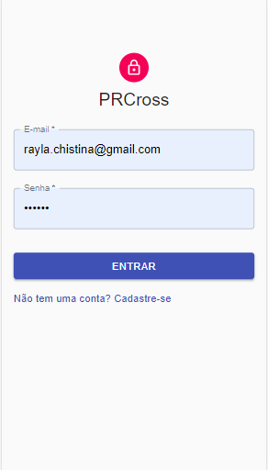
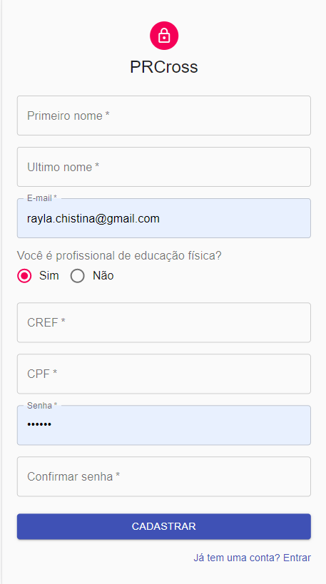
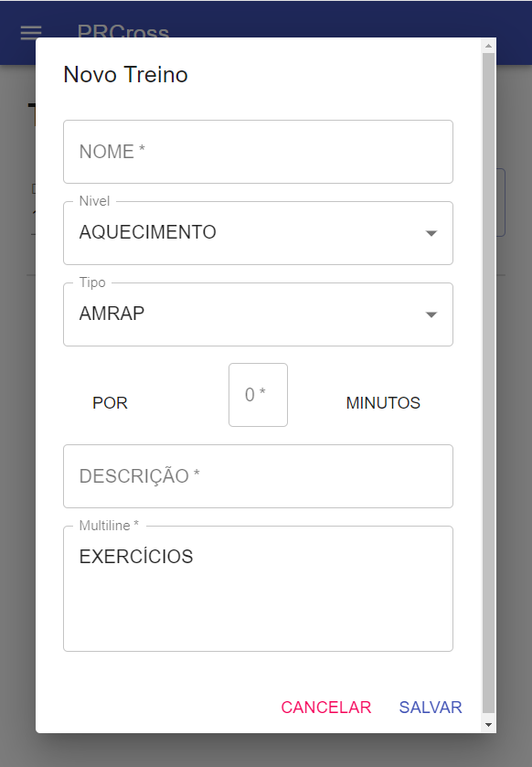
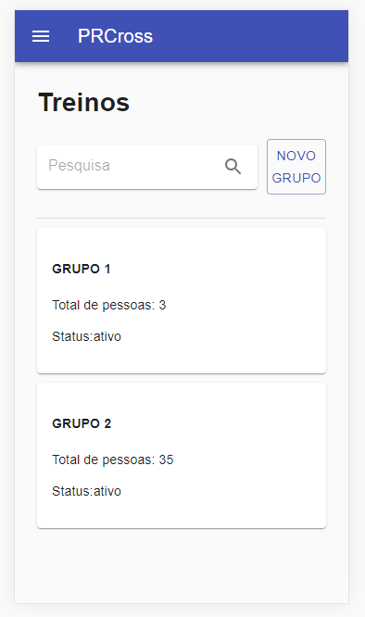
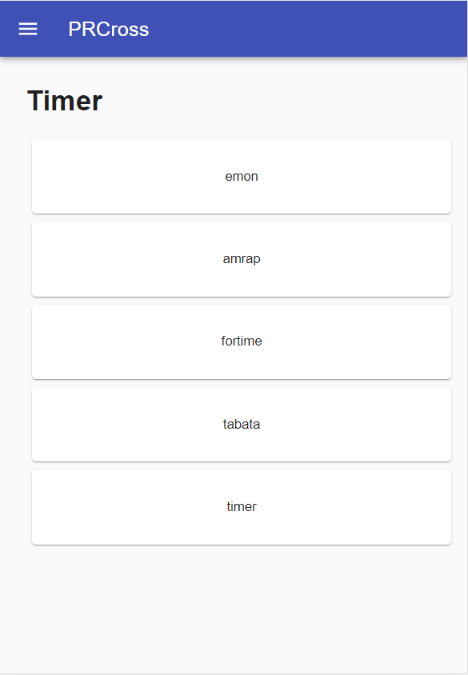
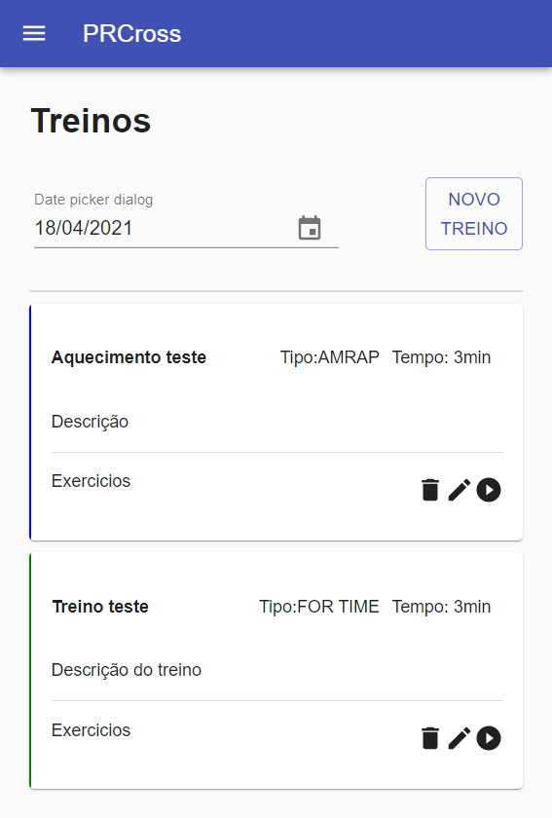
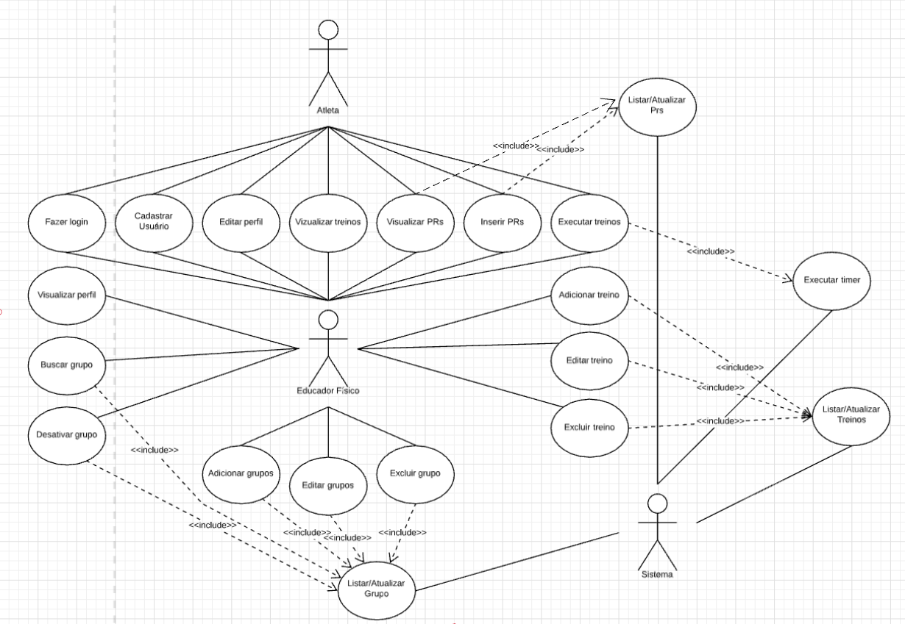
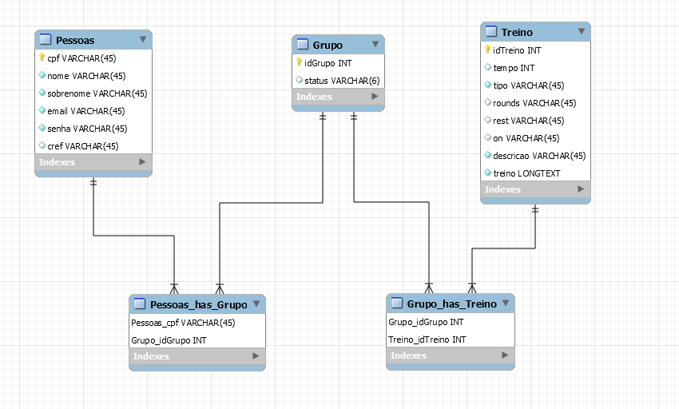
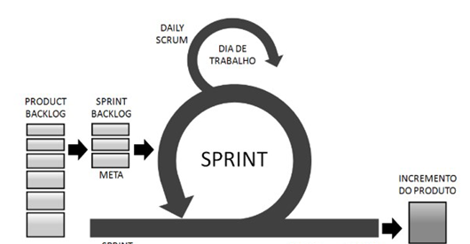
Metodologia
Etapas realizadas: Todas as etapas anteriores ao desenvolvimento já foram realizadas. Desenvolvimento:
UML
Base de dados
Srcum
CRUD de treinos
Listagem de grupos
Cadastro e login de usuário
Tela do timer
Objeto de retorno de erro

Slide 9
Metodologia
Etapas a serem realizadas
Impeditivos/dificuldades
Adicionar e excluir grupos
CRUD de PRs
Tela de perfil de usuário
Nível de acesso
Atualizar monografia
Tempo
Troca de tecnologia do banco de dados e backend.

Slide 10


Cronograma
METAS | DESCRIÇÃO
1 | Metodologia de pesquisa
2 | Pesquisa de campo com profissionais autônomos de educação física, para entender as dificuldades encontradas no gerenciamento do seu trabalho antes e depois do início da pandemia.
3 | Pesquisa com atletas de funcional, visando entender quais as necessidades pertinentes em uma plataforma de acompanhamento de treinos e evolução.
4 | Levantamento dos requisitos do sistema, com a definição das funcionalidades de gerenciamento de treinos e dos perfis de atletas e profissionais
5 | Modelagem do banco de dados e criação dos protótipos das telas.
6 | Validar dos protótipos de telas criados.
7 | Desenvolver do sistema, com as implementações das funcionalidades e telas propostas.
8 | Realizar de testes com atletas e profissionais.
9 | Implementar as correções e melhorias no sistema.
10 | Coletar resultados obtidos com a utilização do webapp proposto.
11 | Escrita e finalização do trabalho de conclusão de curso.
 | Meses
Metas | 03/21 | 04/21 | 05/21 | 06/21 | 07/21
1
2
3
4
5
6
7
8
9
10
11

Slide 11
Conclusões
O trabalho ainda está em desenvolvimento técnico, porém dentro do esperado para o cronograma.

Slide 12
Bibliografia principal
RIO, Bom Dia (org.). Com a quarentena, venda de produtos para prática de exercícios físicos em casa dispara no RJ. 2020. Disponível em: https://g1.globo.com/rj/rio-de-janeiro/noticia/2020/05/01/com-a-quarentena-venda-de-produtos-para-pratica-de-exercicios-fisicos-em-casa-dispara-no-rj.ghtml. Acesso em: 23 ago. 2020.
BAPTISTA, Juliana. Crossfit em casa: exercícios para fazer na quarentena: treinador ensina treino adaptado para o período de confinamento por causa da pandemia de coronavírus e analisa rendimento e possibilidade de lesões. Treinador ensina treino adaptado para o período de confinamento por causa da pandemia de coronavírus e analisa rendimento e possibilidade de lesões. 2020. Disponível em: https://globoesporte.globo.com/eu-atleta/treinos/noticia/crossfit-em-casa-exercicios-para-fazer.ghtml. Acesso em: 23 ago. 2020.
BRASIL, Saúde (org.). Atividades Físicas em grupo geram mais motivação para uma vida mais ativa: atividade física em grupo é bom para gerar estímulo, mas pode acabar em lesão quando os exercícios não são personalizados. Atividade física em grupo é bom para gerar estímulo, mas pode acabar em lesão quando os exercícios não são personalizados. 2017. Disponível em: https://saudebrasil.saude.gov.br/eu-quero-me-exercitar-mais/atividades-fisicas-em-grupo-geram-mais-motivacao-para-uma-vida-mais-ativa. Acesso em: 23 ago. 2020.

